Slide 1
변수와 자료형
Chapter 2
『이재환의 자바 프로그래밍 입문』의 강의교안입니다.
교재 구입은 골든래빗 출판사로 문의주시기 바랍니다.

Slide 2
02-1.
간단한 계산법 익히기

Slide 3
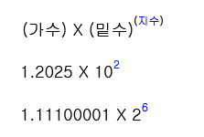
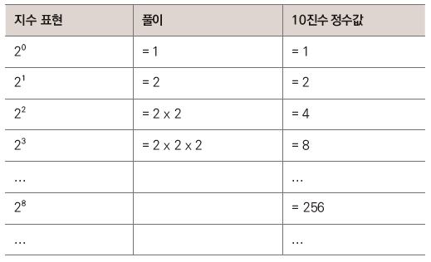
지수 계산

Slide 4
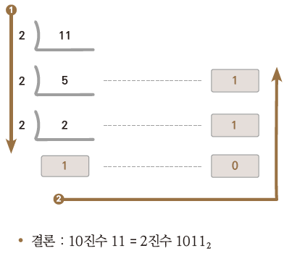
10진수를 2진수로 바꾸기

Slide 5
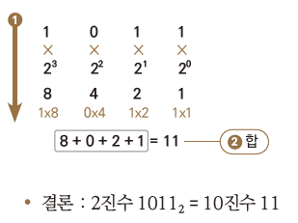
2진수를 10진수로 바꾸기

Slide 6
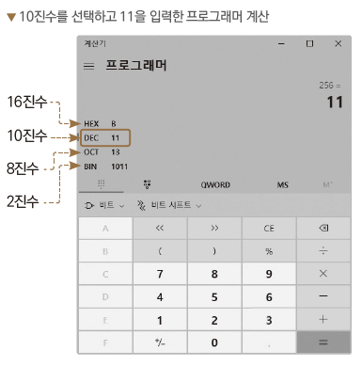
계산기를 이용한 진수 변환
▶ 진수 변환
윈도우에서 기본 제공하는 계산기를 이용
윈도우 계산기에서
❶ 설정 아이콘 ➝ ❷ 프로그래머 클릭

Slide 7
02-2.
컴퓨터에서 데이터의 처리 방식

Slide 8
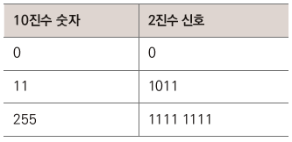
숫자 데이터 표현
▶ 255 표현
컴퓨터에서 숫자 데이터를 표현하려면 전기 신호를 다음 이진수로 적어놓은 것처럼 보내야 함
컴퓨터에서 정보를 처리하는 기본 단위는 바이트
바이트 단위로 표현해야 함
1바이트로 양수만 표현하면 0에서 255까지 표현할 수 있습니다.

Slide 9
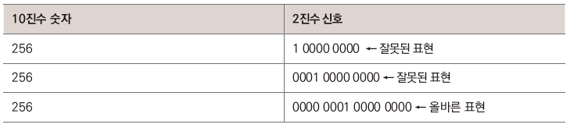
숫자 데이터 표현
▶ 255보다 큰 256을 표현
컴퓨터에서 정보를 처리하는 기본 단위는 바이트
바이트 단위로 추가
256을 표현하는 데 9비트를 사용하지 않고 바이트를 하나 더 사용해 2바이트, 총 16비트를 사용
바이트 두 개를 합쳐 하나의 신호로 사용

Slide 10
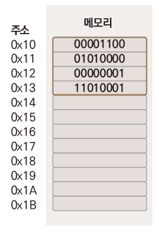
메모리의 주소
▶ 바이트는 컴퓨터에서 데이터를 처리하는 기본 단위이면서 메모리 위치를 표시하는 최소 단위
▶ 실제로 메모리에는 1바이트마다 주소가 매겨져 있슴.

Slide 11
02-3.
자료형

Slide 12
정수형
Ex01_VariableType
용도 | 자료형 이름 | 값의 크기 | 자바에서 값의 범위
1바이트 사용할 때 | byte | 2⁸ | -2⁷ ~ 2⁷-1 -128 ~127
2바이트 사용할 때 | short | 2¹⁶ | -2¹⁵ ~ 2¹⁵-1 -32,768 ~ 32,767
4바이트 사용할 때 | int | 2³² | -2³¹ ~ 2³¹-1 -2,147,483,648 ~ 2,147,483,647
8바이트 사용할 때 | long | 2⁶⁴ | -2⁶³ ~ 2⁶³-1 -9,223,372,036,854,775,808 ~ 9,223,372,036,854,775,807
이들 자료형을 기본 자료형^{Primitive Data Type} 이라 한다.
자바에서는 데이터를 표현할 때
“음, 이 데이터는 값의 범위가 ~128부터 127까지 사이에서 저장할 수 있겠군. 그러면 메모리 주소 한 칸을 사용하면 충분하겠군.”
이런 상황이면 “이 데이터는 byte 타입으로 사용하면 되겠군” 이렇게 표현

Slide 13

문자형
char ch1 = ‘A’;
문자 타입 변수에는 한 자만 대입할 수 있슴
자바에서는 문자를 표현할 때 작은따옴표를 사용함

Slide 14
문자형
Ex02_char
▶ 문자 ‘A’를 0과 1 두 가지 신호로 어떻게 표현할까?
자바에서는 문자를 표현하는 신호를 유니코드^{Unicode} 표를 보고 참조
유니코드의 1바이트 앞 부분(처음 7바이트)은 아스키코드 값과 똑같음
아스키코드표는 1바이트의 양의 정수 부분에
영문자, 숫자, 특수 문자의 신호를 정해놓았슴
10진수 | 16진수 | 8진수 | 2진수 | ASCII
55 | 0×37 | 67 | 110111 | 7
56 | 0×38 | 70 | 111000 | 8
57 | 0×39 | 71 | 111001 | 9
65 | 0×41 | 101 | 1000001 | A
66 | 0×42 | 102 | 1000010 | B
67 | 0×43 | 103 | 1000011 | C
▶ 인코딩과 디코딩
이렇게 ‘A’를 문자 코드표를 보고 이진수 0000 0000 0100 0001로 바꾸는 것을 인코딩이라고 함.
반대로 이진수 0000 0000 0100 0001를 문자 코드표를 보고 문자 ‘A’로 바꾸어 주는 것을 디코딩이라고 함.

Slide 15

논리형
Ex03_boolean
boolean bMyCheck = true;
true, false 두 가지 값만 가진다.

Slide 16
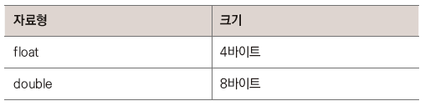
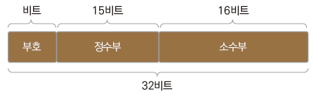
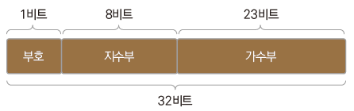
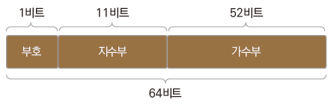
실수형
고정 소수점 방식
IEEE float형 부동 소수점 방식
IEEE double형 부동 소수점 방식

Slide 17
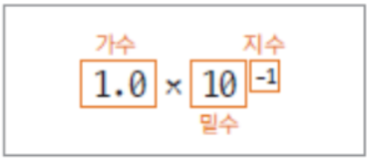
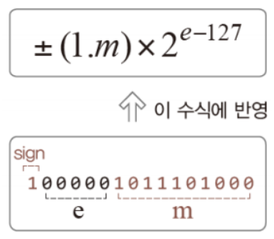
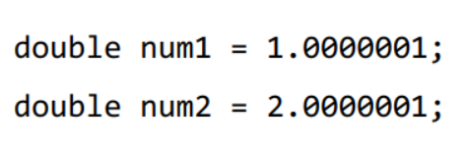
실수의 표현 방식 이해
Ex04_DoubleError1
Ex05_DoubleError2
▶ 실수 표현 방법의 기준 『IEEE 754』
▶ 정수와 달리 실수는 오차 없이 표현이 불가능
▶ 따라서 정밀도를 낮추고 표현할 수 있는 값의 범위 결정
float형은 소수점 아래 7자리까지 정밀도를 표현
double형은 소수점 아래 15 자리까지 정밀도를 표현
0.1을 표현하는 방식
지수
가수
밑수
지수
가수
num1과 num2에는 최대한 가까운 실수의 표현이 저장된다.

